Slide 1


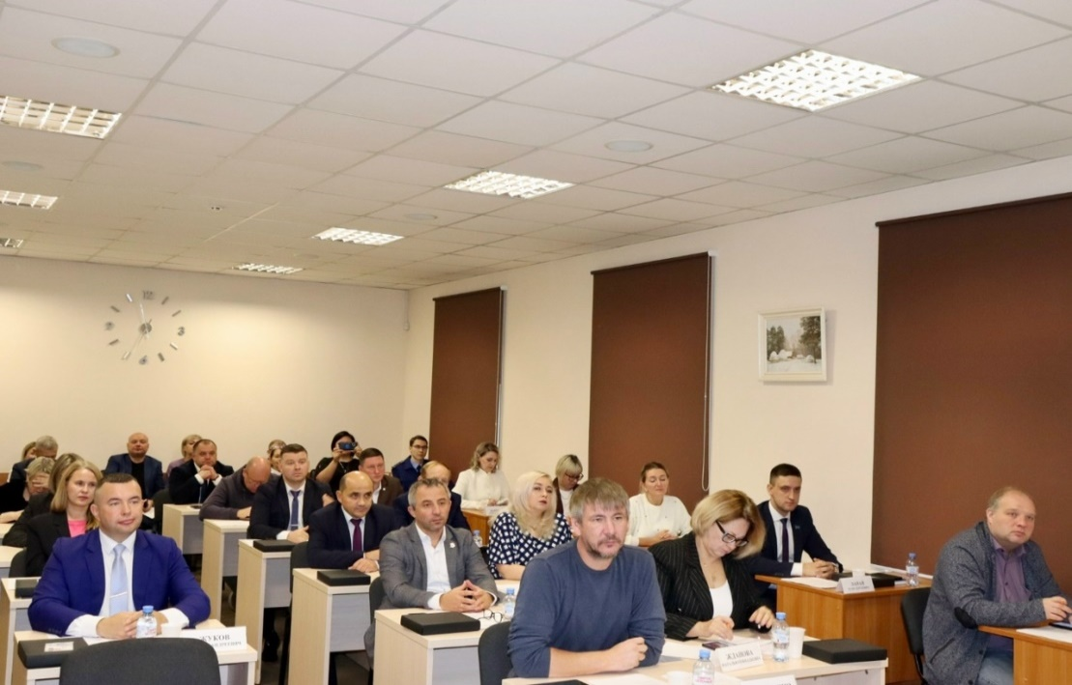
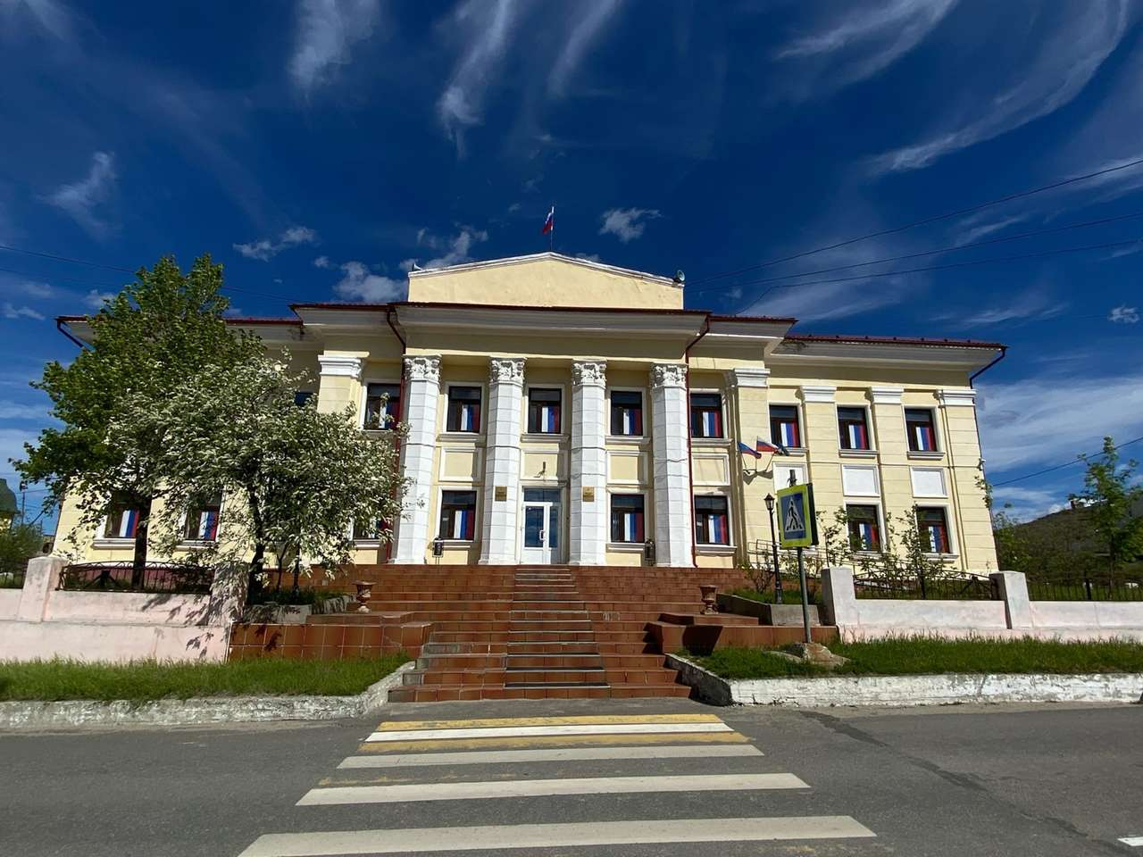
Бюджет для граждан на 2026 год и плановый период 2027-2028 годов
Решение № 22 от 19.12.2025г. «О бюджете округа на 2026 год и на плановый период 2027 и 2028 годов»

Slide 2





Вступление
Уважаемые жители Печенгского муниципального округа!
Вам представлен бюджет для граждан, в котором кратко и доступно отражены основные параметры бюджета Печенгского муниципального округа на 2026 год и на плановый период 2027 и 2028 годов. Основным приоритетом бюджетной политики в предстоящий период, как и прежде, является обеспечение населения доступными и качественными муниципальными услугами, решение социальных вопросов, создание комфортных условий для проживания.
Информация о дате и месте проведения публичных слушаний доводится до населения через средства массовой информации, путем опубликования в газете «Печенга», и размещается на официальном сайте Печенгского муниципального округа https://pechengamr.gov-murman.ru//
2

Slide 3
Что такое бюджет?
Бюджет (от старонормандского bougette – кошель, сумка, кожаный мешок) – форма образования и расходования денежных средств, предназначенных для финансового обеспечения задач и функций государства и местного самоуправления
ДОХОДЫ
– поступающие в бюджет денежные средства (налоги, неналоговые поступления, безвозмездные поступления)
РАСХОДЫ
– выплачиваемые из бюджета денежные средства (социальные выплаты населению, содержание муниципальных учреждений и прочее)
Превышение доходов над расходами –
ПРОФИЦИТ
Превышение расходов над доходами –
ДЕФИЦИТ
Сбалансированность бюджета по доходам и расходам – основополагающее требование, предъявляемое к органам, составляющим и утверждающим бюджет
3

Slide 4
Бюджетный процесс -это ежегодное формирование и исполнение бюджета
2. Рассмотрение проекта бюджета очередного года
1. Составление проекта бюджета очередного года
3. Утверждение бюджета очередного года
Этапы бюджетного процесса
6. Утверждение отчета об исполнении бюджета предыдущего года
4. Исполнение бюджета в текущем году (в т.ч. внесение изменений в бюджет)
5. Формирование отчета об исполнении бюджета предыдущего года
4

Slide 5







Основополагающие принципы, принятые для формирования бюджета округа на 2026 - 2028 годы
Учет прогноза социально-экономического развития Печенгского муниципального округа на среднесрочный период
Учет изменений федерального и областного законодательства
Сохранение уровней заработной платы работников социальной сферы с учетом использования внутренних ресурсов отраслей
Учет межбюджетных трансфертов в соответствии с проектом Закона Мурманской области «Об областном бюджете Мурманской области на 2026 год и на плановый период 2027 и 2028 годов»
Первоочередное обеспечение приоритетных расходов
Формирование бюджета с дефицитом, не превышающим законодательно установленных ограничений, и проведение работы, направленной на постепенное снижение дефицита в ходе исполнения бюджета
5

Slide 6




Принцип прозрачности (открытости) бюджетной системы Российской Федерации означает:
Обязательное опубликование в средствах массовой информации утвержденных бюджетов и отчетов об их исполнении
Доступность иных сведений о бюджетах
Обязательная открытость для общества и средств массовой информации проектов бюджетов, обеспечение доступа к информации на едином портале бюджетной системы Российской Федерации в сети «Интернет»
Преемственность бюджетной классификации Российской Федерации, а также обеспечение сопоставимости показателей бюджета отчетного, текущего и очередного финансового года
6

Slide 7
Принципы бюджетной системы
1
Единство бюджетной системы РФ
Разграничение доходов, расходов и источников финансирования дефицита бюджетов между бюджетами бюджетной системы РФ
Самостоятельность бюджетов
2
3
Равенство бюджетных прав субъектов РФ, муниципальных образований
4
Сбалансированность бюджета
Эффективность использования бюджетных средств
Общее (совокупное) покрытие расходов бюджетов
Прозрачность (открытость)
5
6
7
8
Полнота отражения доходов, расходов и источников финансирования дефицитов бюджетов
Адресность и целевой характер бюджетных средств
9
10
Подведомственность расходов бюджетов
11
12
Достоверность бюджета
7

Slide 8
Бюджет округа на 2026 год и плановый период
2027 и 2028 годов основывается на:
Указе Президента РФ от 07 мая 2012 года № 597 «О мероприятиях по реализации государственной социальной политики»;
Указе Президента РФ от 07 мая 2024 года № 309 «О национальных целях развития Российской Федерации на период до 2030 года»
Основных направлениях бюджетной, налоговой и долговой политики Печенгского муниципального округа на 2026 год и на плановый период 2027 и 2028 годы (Утв. Постановлением от 12.11.2025 № 1849)
Прогнозе социально-экономического развития Печенгского муниципального округа на 2026 год и на плановый период 2027 и 2028 годы (Утв. Постановлением от 12.11.2025 № 1850)
Муниципальных
программах
Печенгского муниципального округа (Непрограммные мероприятия)
Бюджет округа сформирован в программном формате и включает в себя расходы на реализацию в 2026-2028гг. мероприятий 14 муниципальных программ
8

Slide 9
Основные направления бюджетной политики
на 2026 год и плановый период 2027 и 2028 годов
Соблюдение принципов равенства и справедливости налогообложения.
Оценка эффективности и оптимизация действующих налоговых льгот и ставок
Совершенствование налогового администрирования: улучшение прогнозирования, укрепление взаимодействия между подразделениями мэрии и налоговой службой
Снижение сумм просроченной неналоговой дебиторской задолженности. Контроль над ее динамикой, своевременная претензионно-исковая работа
Повышение собираемости налогов и снижение уровня недоимки.
Проведение межведомственных комиссий, повышение налоговой грамотности
Эффективное управление земельными ресурсами, выявление правообладателей объектов недвижимости. Расширение налоговой базы
9

Slide 10
Основные направления бюджетной политики
на 2026 год и плановый период 2027 и 2028 годов
Финансовое обеспечение приоритетных направлений расходов и сохранение
сбалансированности бюджета округа
Реализация указов Президента РФ
Сохранение социальной направленности бюджета округа с безусловным исполнением публичных нормативных обязательств
Осуществление капитальных вложений в объекты муниципальной собственности при наличии финансовой поддержки из вышестоящих бюджетов
Достижение целевых показателей, установленных при предоставлении межбюджетных трансфертов из вышестоящих бюджетов с безусловной реализацией национальных и региональных проектов
Проведение взвешенной долговой политики и мероприятий, направленных на снижение объема дефицита бюджета округа
10

Slide 11
Прогноз социально-экономического развития округа
на 2026 год и плановый период 2027 и 2028 годов
(Утв. Постановлением № 1850 от 12.11.2025г.)
Показатели | Единица измерения | Отчет |  | Оценка | Прогноз
 |  | 2023 | 2024 | 2025 | 2026 | 2027 | 2028
1. Производство товаров и услуг
1.1 Промышленное производство
Объем отгруженных товаров собственного производства, выполненных работ и услуг собственными силами, по видам деятельности, относящимся к промышленному производству по крупным и средним предприятиям | млн.рублей в ценах соответствующих лет | 43 212,0 | 37 338,3 | 37 978,4 | 38 893,1 | 40 007,2 | 40 817,0
2. Рынок товаров и услуг
Оборот розничной торговли | млн.рублей в ценах соответствующих лет | 5 445,9 | 6 097,6 | 6 226,7 | 6 689,3 | 7 080,9 | 7 494,6
Оборот общественного питания | млн.рублей в ценах соответствующих лет | 1 253,9 | 1 391,6 | 1 588,5 | 1 684,5 | 1 752,2 | 1 803,5
Объем платных услуг населению | млн.рублей в ценах соответствующих лет | 1 556,1 | 1 693,2 | 1 853,3 | 2 001,6 | 2 123,4 | 2 243,1
Индекс физического объема платных услуг населению | % к предыдущему году | 97,8 | 98,6 | 99,1 | 101,9 | 101,6 | 101,6
3. Малое и среднее предпринимательство
Количество малых предприятий – всего по состоянию на конец года | единиц | 144 | 154 | 148 | 150 | 152 | 155
11

Slide 12
Прогноз социально-экономического развития округа
на 2026 год и плановый период 2027 и 2028 годов
(Утв. Постановлением № 1850 от 12.11.2025г.)
Показатели | Единица измерения | Отчет |  | Оценка | Прогноз
 |  | 2023 | 2024 | 2025 | 2026 | 2027 | 2028
Среднесписочная численность работников (без внешних совместителей) по малым предприятиям всего | человек | 556 | 553 | 540 | 545 | 555 | 565
Численность индивидуальных предпринимателей по состоянию на конец года | человек | 696 | 634 | 580 | 590 | 595 | 600
Количество средних предприятий – всего | единиц | 0 | 0 | 0 | 0 | 0 | 0
Среднесписочная численность работников (без внешних совместителей) по средним предприятиям – всего | человек | 0 | 0 | 0 | 0 | 0 | 0
4. Инвестиции и строительство
Объем инвестиций в основной капитал (за исключением бюджетных средств) | млн.рублей в ценах соответствующих лет | 7 372,4 | 9 495,0 | 11 407,2 | 15 006,2 | 16 429,6 | 14 683,2
Объем инвестиций (в основной капитал) за счет всех источников финансирования – всего | млн.рублей в ценах соответствующих лет | 7 610,5 | 9 849,2 | 12 527,9 | 16 045,5 | 16 429,6 | 14 683,2
6. Труд и занятость
Численность населения в трудоспособном возрасте, в среднем за год | тыс. человек | 19,110 | 18,642 | 18,267 | 18,144 | 18,079 | 18,014
12

Slide 13
Прогноз социально-экономического развития округа
на 2026 год и плановый период 2027 и 2028 годов
(Утв. Постановлением № 1850 от 12.11.2025г.)
Показатели | Единица измерения | Отчет |  | Оценка | Прогноз
 |  | 2023 | 2024 | 2025 | 2026 | 2027 | 2028
Численность безработных, зарегистрированных в службах занятости, в среднем за год | тыс. человек | 0,150 | 0,096 | 0,110 | 0,109 | 0,108 | 0,108
Среднесписочная численность работников организаций (без субъектов малого предпринимательства) | тыс. человек | 10,042 | 9,269 | 9,111 | 9,052 | 9,019 | 8,976
Среднемесячная начисленная заработная плата работников организаций (без субъектов малого предпринимательства) | рублей | 95 351,3 | 106 505,9 | 116 499,7 | 124 421,7 | 132 902,9 | 141 943,2
7. Развитие социальной сферы
Численность детей в дошкольных образовательных учреждениях | человек | 1 862 | 1 704 | 1 800 | 1 800 | 2 340 | 2 340
Обеспеченность:
общедоступными библиотеками | учреждений на 100 тыс. населения | 33,2 | 34,2 | 31,3 | 31,5 | 31,8 | 32,0
учреждениями культурно-досугового типа | учреждений на 100 тыс. населения | 16,6 | 17,1 | 17,4 | 17,5 | 17,7 | 17,8
дошкольными образовательными учреждениями | мест на 100 детей дошкольного возраста | 125,1 | 121,6 | 130,9 | 132,0 | 130,5 | 131,4
13

Slide 14



Основные параметры бюджета округа, млн. рублей
Год
Доходы
Расходы
Дефицит / Профицит
Факт 2024
3 840,3
3 747,3
93,0
Оценка 2025
4 143,5
4 341,2
- 197,7
Проект 2026
5 163,4
5 298,1
- 134,7
Проект 2027
3 527,6
3 592,2
- 64,6
Проект 2028
3 523,7
3 567,5
- 43,8
14

Slide 15
Структура доходов бюджета округа
НАЛОГОВЫЕ ДОХОДЫ
(поступления в бюджет от уплаты налогов, установленных Налоговым кодексом Российской Федерации)
НЕНАЛОГОВЫЕ ДОХОДЫ
(поступления в бюджет от использования имущества , оказания платных услуг, от продажи материальных и нематериальных активов, а также платежи в виде штрафов или иных санкций)
БЕЗВОЗМЕЗДНЫЕ ПОСТУПЛЕНИЯ
(финансовая помощь из бюджетов других уровней в т.ч. межбюджетные трансферты, дотации, субсидии, субвенции)
15

Slide 16
Структура доходов бюджета округа на 2026 год
16

Slide 17
Прогноз безвозмездных поступлений, млн. рублей
Безвозмездные поступления, в том числе:
2026 год
2027 год
2028 год
3 224,78
1 561,02
1 523,53
Дотации
371,48
154,47
159,48
Субсидии
1 599,61
156,60
107,23
Субвенции
1 165,68
1 164,51
1 171,32
Иные МБТ
88,02
85,44
85,50
Средства, поступающие в бюджет округа в качестве безвозмездных поступлений из вышестоящих бюджетов (субвенции, субсидии, иные МБТ), имеют целевой характер и в обязательном порядке расходуются на цели, установленные при предоставлении указанных средств
17

Slide 18
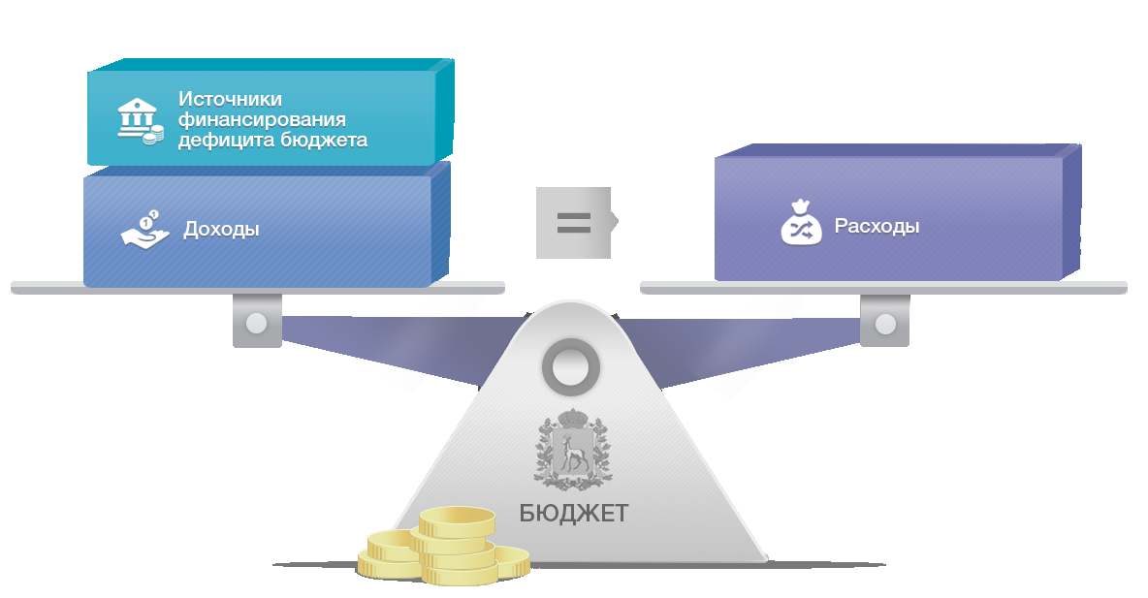




Ресурсы 5 298,17
Структура бюджета округа на 2026 год, млн. рублей
Расходы 5 298,17
Доходы
Расходы
Источники финансирования
дефицита бюджета
Бюджет округа
18

Slide 19




Расходы бюджета округа на 2026 год
Текущие расходы
– 73,3%
5 298,2 млн. рублей
Расходы на капитальные вложения – 26,7%
Расходы отраслей социальной сферы составляют 3 894,7 млн. рублей
Расходы отраслей жилищно-коммунального хозяйства и прочие расходы составляют 1 403,5 млн. рублей
Общегосударственные вопросы
633,8 (12,0 %)
Жилищно - коммунальное хозяйство
432,2 (8,1%)
Образование
3 420,0
(64,5 %)
Культура,
кинематография 185,7 (3,5 %)
Физическая культура и спорт 147,8 (2,8 %)
Социальная политика 141,2 (2,7 %)
Национальная экономика (дорожное хозяйство, транспорт и прочее)
252,8 (4,8 %)
Прочие расходы
84,7 (1,6%)
Доля в общем объеме
расходов составляет 73,5 %
Доля в общем объеме
расходов составляет 26,5 %
19

Slide 20
Расходы бюджета округа на 2026 год и на плановый период 2027 и 2028 по разделам и подразделам классификации расходов бюджета
млн.рублей
Наименование | Раздел | Подраздел | 2026 г. (план) | 2027 г. (план) | 2028 г. (план)
Общегосударственные вопросы | 01 | 00 | 633,8 | 501,8 | 493,0
Функционирование высшего должностного лица субъекта Российской Федерации и муниципального образования | 01 | 02 | 5,7 | 5,7 | 5,7
Функционирование законодательных (представительных) органов государственной власти и представительных органов муниципальных образований | 01 | 03 | 11,8 | 11,8 | 11,8
Функционирование Правительства Российской Федерации, высших исполнительных органов государственной власти субъектов Российской Федерации, местных администраций | 01 | 04 | 167,9 | 167,9 | 168,0
Судебная система | 01 | 05 | 0,1 | 0 | 0
Обеспечение деятельности финансовых, налоговых и таможенных органов и органов финансового (финансово- бюджетного) надзора | 01 | 06 | 8,2 | 8,2 | 8,2
Обеспечение проведение выборов и референдумов | 01 | 07 | 0 | 0 | 0
Резервные фонды | 01 | 11 | 181,0 | 60,0 | 50,0
Другие общегосударственные вопросы | 01 | 13 | 259,1 | 248,2 | 249,3
Национальная оборона | 02 | 00 | 3,7 | 4,2 | 5,4
Мобилизационная и вневойсковая подготовка | 02 | 03 | 3,7 | 4,2 | 5,4
20

Slide 21
Расходы бюджета округа на 2026 год и на плановый период 2027 и 2028 по разделам и подразделам классификации расходов бюджета
млн.рублей
Наименование | Раздел | Подраздел | 2026 г. (план) | 2027 г. (план) | 2028 г. (план)
Национальная безопасность и правоохранительная деятельность | 03 | 00 | 29,7 | 28,0 | 28,3
Органы юстиции | 03 | 04 | 4,4 | 4,7 | 4,9
Защита населения и территории от чрезвычайных ситуаций природного и техногенного характера, пожарная безопасность | 03 | 10 | 25,3 | 23,3 | 23,4
Национальная экономика | 04 | 00 | 252,8 | 216,9 | 216,9
Общеэкономические вопросы | 04 | 01 | 8,0 | 5,0 | 5,0
Сельское хозяйство и рыболовство | 04 | 05 | 1,6 | 1,6 | 1,6
Дорожное хозяйство (дорожные фонды) | 04 | 09 | 242,3 | 209,6 | 209,6
Связь и информатика | 04 | 10 | 0,1 | 0,1 | 0,1
Другие вопросы в области национальной экономики | 04 | 12 | 0,8 | 0,6 | 0,6
Жилищно-коммунальное хозяйство | 05 | 00 | 432,2 | 213,5 | 213,5
Жилищное хозяйство | 05 | 01 | 108,8 | 38,0 | 38,0
Коммунальное хозяйство | 05 | 02 | 16,2 | 10,1 | 10,1
Благоустройство | 05 | 03 | 301,9 | 160,1 | 160,1
Другие вопросы в области жилищно-коммунального хозяйства | 05 | 05 | 5,3 | 5,3 | 5,3
21

Slide 22
Расходы бюджета округа на 2026 год и на плановый период 2027 и 2028 по разделам и подразделам классификации расходов бюджета
млн.рублей
Наименование | Раздел | Подраздел | 2026 г. (план) | 2027 г. (план) | 2028 г. (план)
Охрана окружающей среды | 06 | 00 | 38,3 | 1,2 | 1,2
Охрана объектов растительного и животного мира и среды их обитания | 06 | 03 | 38,3 | 1,2 | 1,2
Образование | 07 | 00 | 3 420,0 | 2 099,0 | 2 015,1
Дошкольное образование | 07 | 01 | 2 119,0 | 733,5 | 734,2
Общее образование | 07 | 02 | 901,6 | 979,1 | 894,5
Дополнительное образование детей | 07 | 03 | 219,0 | 206,1 | 207,0
Молодёжная политика | 07 | 07 | 35,3 | 35,3 | 34,3
Другие вопросы в области образования | 07 | 09 | 145,1 | 145,0 | 145,1
Культура и кинематография | 08 | 00 | 185,7 | 167,8 | 168,3
Культура | 08 | 01 | 185,7 | 167,8 | 168,3
Социальная политика | 10 | 00 | 141,2 | 139,2 | 144,7
Пенсионное обеспечение | 10 | 01 | 6,5 | 6,5 | 6,5
Социальное обеспечение населения | 10 | 03 | 27,8 | 28,3 | 28,3
Охрана семьи и детства | 10 | 04 | 95,5 | 93,0 | 98,5
Другие вопросы в области социальной политики | 10 | 06 | 11,4 | 11,4 | 11,4
22

Slide 23
Расходы бюджета округа на 2026 год и на плановый период 2027 и 2028 по разделам и подразделам классификации расходов бюджета
млн.рублей
Наименование | Раздел | Подраздел | 2026 г. (план) | 2027 г. (план) | 2028 г. (план)
Физическая культура и спорт | 11 | 00 | 147,8 | 147,7 | 148,2
Физическая культура | 11 | 01 | 0 | 0 | 0
Массовый спорт | 11 | 02 | 3,5 | 3,0 | 3,0
Спорт высших достижений | 11 | 03 | 144,3 | 144,7 | 145,2
Средства массовой информации | 12 | 00 | 12,8 | 12,8 | 12,8
Периодическая печать и издательства | 12 | 02 | 12,8 | 12,8 | 12,8
Обслуживание государственного и муниципального долга | 13 | 00 | 0,1 | 0,1 | 0,1
Обслуживание государственного (муниципального) внутреннего долга | 13 | 01 | 0,1 | 0,1 | 0,1
ИТОГО |  |  | 5 298,2 | 3 532,2 | 3 447,5
23

Slide 24
Расходы, направленные на достижение соответствующих результатов реализации национальных проектов в округе в 2026 году
Всего расходов на нацпроекты – 77,7 млн. рублей
Национальный проект «Молодежь и дети» (Ю)
77,7 млн. рублей
Выплата вознаграждения классным руководителям и советникам директоров по воспитанию и взаимодействию с детскими общественными объединениями
И2 Региональный проект
«Жилье»
И4 Региональный проект
«Формирование комфортной городской среды»
Ю6 Региональный проект «Педагоги и наставники»
И8 Региональный проект
«Региональная и местная дорожная сеть»
И9 Региональный проект
«Общесистемные меры
развития дорожного хозяйства»
24

Slide 25

Расходы бюджета округа на реализацию муниципальных программ в 2026-2028 годах (млн. руб.)
Наименование программы | 2026 год | 2027 год | 2028 год
МП «Образование» | 3 239,9 | 1 923,2 | 1 844,9
Ожидаемые конечные результаты реализации муниципальной программы | обеспечение 100 % доступности дошкольного образования для детей в возрасте от 1 до 6 лет и ее сохранение до 2029 года
 | доля выпускников общеобразовательных организаций, не получивших аттестат о среднем (полном) образовании – 0 % к 2029 году
 | увеличение доли детей в возрасте от 5 до 18 лет, охваченных дополнительным образованием, в общей численности детей в возрасте от 5 до 18 лет – до 81,9 % к 2029 году
 | увеличение доли отдохнувших и оздоровленных детей и подростков в оздоровительных учреждениях и на базе образовательных организаций – ежегодно до 32,3 к 2029 году
 | сохранение отношения среднемесячной заработной платы педагогических работников муниципальных дошкольных образовательных учреждений к средней заработной плате в общем образовании по Мурманской области на уровне 100 % к 2029 году
 | сохранение отношения среднемесячной заработной платы педагогических работников муниципальных общеобразовательных учреждений к среднемесячной начисленной заработной плате наёмных работников в организациях, у индивидуальных предпринимателей и физических лиц по Мурманской области (среднемесячному доходу от трудовой деятельности) на уровне 100 % к 2029 году
 | сохранение отношения среднемесячной заработной платы педагогических работников муниципальных учреждений дополнительного образования к средней заработной плате учителей по Мурманской области на уровне 100 % к 2029 году
 | обеспечение доли учреждений системы образования, в которых реализованы запланированные мероприятия, направленные на обеспечение материально-технической базы на уровне 100 % ежегодно к 2029 году
 | обеспечение доли детей-сирот и детей, оставшихся без попечения родителей, устроенные в замещающие семьи, в общем количестве детей-сирот и детей, оставшихся без попечения родителей на уровне 100 % ежегодно к 2029 году
И9 Региональный проект
«Общесистемные меры
развития дорожного хозяйства»
25

Slide 26

Расходы бюджета округа на реализацию муниципальных программ в 2026-2028 годах (млн. руб.)
Наименование программы | 2026 год | 2027 год | 2028 год
МП «Муниципальное управление: эффективный муниципалитет» | 431,0 | 426,8 | 428,4
Ожидаемые конечные результаты реализации муниципальной программы | доля муниципальных служащих администрации Печенгского муниципального округа и ее структурных подразделений, подтвердивших свою квалификацию в результате аттестации - 100 %
 | доля муниципальных служащих и лиц, замещающих муниципальные должности, повысивших квалификацию, от общего числа лиц, направленных на повышение квалификации, профессиональную переподготовку - 100%
 | обеспечение своевременности исполнения документов 100%
 | обеспечение предоставления сводной отчетности с соблюдением сроков предоставления и достоверности 100%
 | обеспечение рабочих мест, компьютерным оборудованием, оргтехникой, расходными материалами, комплектующими и программными комплексами - 100%
 | обеспечение заявок на транспортное и материально-техническое обеспечение из общего числа поступивших заявок - 95 %
 | обеспечение работников ОМСУ, средствами электронной подписи и защиты информации в соответствии с установленными требованиями и задачами - 100 %
 | обеспечение уровня «Цифровой зрелости» - 100 %
 | стоимостная доля закупаемого и (или) арендуемого отечественного программного обеспечения - 100%
 | обеспечение опубликования на сайте нормативных правовых актов и сведений о размещении информации об официальном опубликовании нормативных правовых актов от общего количества поступивших за отчетный период - 100%
 | удовлетворенность граждан, проживающих на территории Печенгского муниципального округа, информационной открытостью органов местного самоуправления, от общей численности опрошенных граждан - 95 %
 | обеспечение готовности объектов (зданий, помещений), к эксплуатации, соответствующих требованиям пожарных и санитарно-технических норм и правил от общего числа таких помещений - 100 %
И9 Региональный проект
«Общесистемные меры
развития дорожного хозяйства»
26

Slide 27


Расходы бюджета округа на реализацию муниципальных программ в 2026-2028 годах (млн. руб.)
Наименование программы | 2026 год | 2027 год | 2028 год
МП «Комфортная среда проживания» | 370,2 | 183,3 | 183,3
Ожидаемые конечные результаты реализации муниципальной программы | обеспечение доли проведенных мероприятий по ликвидации объектов накопленного вреда окружающей среде от общего количества запланированных мероприятий на уровне 100 % в 2026 году
 | обеспечение доли выполненных мероприятий по обеспечению бесперебойного функционирования и эффективного использования объектов жилищно-коммунального хозяйства и территорий Печенгского муниципального округа от общего количества запланированных мероприятий на уровне 100 % ежегодно
 | выполнение 100 % мероприятий по подготовке объектов жилищно-коммунального хозяйства, расположенных на территории Печенгского муниципального округа, к работе в отопительный период, от общего числа запланированных
 | рост уровня качества городской среды к 2029 году до 35,92 %
 | благоустройство территорий Печенгского муниципального округа и обеспечение их содержания от общего количества запланированных на уровне 100 % ежегодно
 | поддержание надлежащего состояния мест захоронения в соответствии с установленными нормами от общего числа мест захоронения на уровне 100 % ежегодно
Наименование программы | 2026 год | 2027 год | 2028 год
МП «Муниципальные финансы» | 78,1 | 78,1 | 78,1
Ожидаемые конечные результаты реализации муниципальной программы | сохранение к 2029 году высокого уровня оценки долговой устойчивости Печенгского муниципального округа
 | достижение по итогам 2028 года I степени качества осуществления бюджетного процесса, присвоенной Печенгскому округу Министерством финансов Мурманской области за предшествующий отчетному год
 | обеспечение ведения бухгалтерского учета органов местного самоуправления и муниципальных учреждений – 34 единицы к 2028 году
 | выполнение контрольных мероприятий в части осуществления внутреннего финансового контроля в объеме 100 % к общему числу запланированных мероприятий
И9 Региональный проект
«Общесистемные меры
развития дорожного хозяйства»
27

Slide 28

Расходы бюджета округа на реализацию муниципальных программ в 2026-2028 годах (млн. руб.)
Наименование программы | 2026 год | 2027 год | 2028 год
МП «Транспортная система» | 232,3 | 209,6 | 209,6
Ожидаемые конечные результаты реализации муниципальной программы | увеличение доли автомобильных дорог общего пользования местного значения, отвечающих нормативным требованиям – до 88,09 %
 | обеспечение содержания автомобильных дорог общего пользования местного значения общей протяженностью 75 км
 | обеспечение площади проведенного ямочного ремонта участков автомобильных дорог общего пользования местного значения, на которых отсутствует необходимость замены дорожного покрытия – 600 м2 ежегодно
 | протяженность дорожной разметки на автомобильных дорогах общего пользования местного значения – 16,4 км ежегодно
 | сохранение обеспеченности улично-дорожной сети Печенгского муниципального округа дорожными знаками на уровне 100 %
 | приведение в нормативное состояние автомобильных дорог общего пользования местного значения и (или) их участков: 2026 год – 1,45 км, 2027 год – 1,0 км, 2028 год – 1,0 км
 | наличие разработанного проекта содержания автомобильных дорог и определения нормативов финансовых затрат на содержание, ремонт и капитальный ремонт автомобильных дорог общего пользования местного значения Печенгского муниципального округа
 | наличие разработанной программы комплексного развития транспортной инфраструктуры Печенгского муниципального округа
 | обеспечение выполнения мероприятий по оценке технического состояния автомобильных дорог общего пользования местного значения на уровне 100 % в 2026 году
И9 Региональный проект
«Общесистемные меры
развития дорожного хозяйства»
28

Slide 29


Расходы бюджета округа на реализацию муниципальных программ в 2026-2028 годах (млн. руб.)
Наименование программы | 2026 год | 2027 год | 2028 год
МП «Обеспечение социальной стабильности» | 36,7 | 35,9 | 36,1
Ожидаемые конечные результаты реализации муниципальной программы | обеспечение получения социальной поддержки гражданам, которым назначена социальная поддержка - 100%
 | обеспечение своевременных выплат гражданам получающих пенсию за выслугу лет, почетным гражданам г. Заполярный, гражданам, награжденных почетным знаком «За заслуги перед Печенгским округом», граждан, которым присвоено почетное звание «Почетный гражданин «Печенгского муниципального округа» -100%
 | выполнение обязательств, связанных с захоронением погибших в ходе специальной военной операции – 100 % в 2026 году
 | обеспечение размещения приоритетных информации объектах социальной инфраструктуры Печенгского округа (далее – ОСИ) в электронном реестр ОСИ Мурманской области, а также размещение на электронной карте доступности интернет-портала «Жить вместе» государственной программы Российской Федерации «Доступная среда» -100%
 | обеспечение исполнения обоснованных заявлений (обращений) по обеспечению доступности в МКД, в которых проживают инвалиды - 100 %
 | обеспечение социальной выплаты на приобретение (строительство) жилья семьям участников Государственной программы, обратившихся за получением меры социальной поддержки -100%
Наименование программы | 2026 год | 2027 год | 2028 год
МП «Экономический потенциал» | 0,6 | 0,6 | 0,6
Ожидаемые конечные результаты реализации муниципальной программы | Число субъектов малого и среднего предпринимательства (далее – субъектов МСП) к концу 2028 года до 755 единиц
 | Объем инвестиций в основной капитал (без субъектов МСП) в 2026 - 2028 годах – 46 017,6 млн. рублей
 | Увеличение количества функционирующих коллективных средств размещения (далее – КСР) к 2028 году до 18 единиц
 | Рост туристического потока (количества лиц, размещенных в КСР) в Печенгском муниципальном округе ежегодного на 5% к уровню предыдущего года
 | Увеличение количества социально ориентированных некоммерческих организаций (далее - СО НКО), осуществляющих деятельность на территории Печенгского муниципального округа, в 2028 году до 29 единиц
И9 Региональный проект
«Общесистемные меры
развития дорожного хозяйства»
29

Slide 30

Расходы бюджета округа на реализацию муниципальных программ в 2026-2028 годах (млн. руб.)
Наименование программы | 2026 год | 2027 год | 2028 год
МП «Культура» | 290,7 | 272,1 | 273,3
Ожидаемые конечные результаты реализации муниципальной программы | показатель независимой оценки качества условий оказания услуг в сфере культуры – на уровне не ниже 82,35 баллов
 | численность обучающихся образовательных организаций в сфере культуры (среднегодовая) – 642 человека в 2028 году
 | увеличение численности обучающихся образовательных организаций в сфере культуры, принявших участие в творческих мероприятиях (в том числе, в мероприятиях и конкурсах регионального, всероссийского, международного уровней) до 820 человек
 | увеличение численности участников клубных формирований – до 1130 человек в 2028 году
 | рост числа посещений культурно-массовых мероприятий, проводимых муниципальными культурно-досуговыми учреждениями до 143430 посещений
 | увеличение доли экспонируемых музейных предметов за отчетный период от общего количества предметов музейного фонда до 25,0 процентов
 | сохранение динамики увеличения числа посещений библиотек (в стационарных условиях) на уровне 0,02 %
 | сохранение отношения средней заработной платы работников учреждений культуры к среднемесячной начисленной заработной плате наемных работников в организациях, у индивидуальных предпринимателей и физических лиц (среднемесячному доходу от трудовой деятельности) по Мурманской области на уровне 2024 года – 95%)
 | сохранение доли учреждений культуры и учреждений дополнительного образования в сфере культуры и искусства, в отношении которых осуществлены мероприятия по укреплению материально - технической базы и проведению текущих ремонтов, на уровне 100 % от общего числа таких учреждений
 | наличие разработанной проектно-сметной документации на реконструкцию здания МБУК «Центр культуры Печенгского муниципального округа», расположенного по адресу: пгт. Никель, ул. Октябрьская, д. 1 (ДК «Восход») - 1 ед. в 2026 году
И9 Региональный проект
«Общесистемные меры
развития дорожного хозяйства»
30

Slide 31


Расходы бюджета округа на реализацию муниципальных программ в 2026-2028 годах (млн. руб.)
Наименование программы | 2026 год | 2027 год | 2028 год
МП «Обеспечение общественного порядка и безопасности населения» | 44,3 | 26,4 | 26,4
Ожидаемые конечные результаты реализации муниципальной программы | сокращение количество зарегистрированных дорожно-транспортных происшествий на территории Печенгского муниципального округа с погибшими и пострадавшими гражданами – до 15 единиц
 | рост раскрываемости преступлений, совершенных в общественных местах – до 71,9 %
 | снижение количества введенных режимов повышенной готовности, чрезвычайных ситуаций – до 46 единиц
 | отсутствие зарегистрированных преступлений экстремисткой и террористической направленности, а также совершенных на почве межнациональных (межэтнических) конфликтов
 | достижение 100 % уровня охвата населения средствами оповещения
Наименование программы | 2026 год | 2027 год | 2028 год
МП «Молодежная политика и взаимодействие с общественными организациями в Печенгском муниципальном округе» | 35,3 | 35,3 | 34,3
Ожидаемые конечные результаты реализации муниципальной программы | увеличение доли молодых граждан, принявших участие в мероприятиях в сфере молодежной политики, от общего числа молодежи Печенгского муниципального округа до 43 %
 | количество талантливых и одаренных детей и молодежи, получающих премию Главы Печенгского муниципального округа – 50 человек ежегодно
 | увеличение количества проведенных мероприятий в рамках приоритетных направлений молодежной политики до 214 шт.
 | вовлечение детей и молодежи в возрасте до 35 лет в социально активную деятельность через увеличение охвата патриотическими проектами – 654 человека
И9 Региональный проект
«Общесистемные меры
развития дорожного хозяйства»
31

Slide 32

Расходы бюджета округа на реализацию муниципальных программ в 2026-2028 годах (млн. руб.)
Наименование программы | 2026 год | 2027 год | 2028 год
МП «Муниципальное имущество и земельные ресурсы» | 188,9 | 111,8 | 112,9
Ожидаемые конечные результаты реализации муниципальной программы | содержание имущества в надлежащем состоянии в размере 100 %
 | своевременная оплата коммунальных услуг в отношении 100% объектов, в том числе содержание и текущий ремонт имущества, составляющего муниципальную казну
 | количество заключенных договоров на предоставление в аренду земельных участков без проведения торгов – 50, 45, 40 единиц в 2026 - 2028 годах
 | осуществление 100% взносов на капитальный ремонт жилых и нежилых помещений, находящихся в муниципальной собственности в многоквартирных домах
 | доля решений об условиях приватизации в отношении 100% объектов, включенных в прогнозный план (программу) приватизации имущества, находящегося в муниципальной собственности, от общего числа таких объектов
 | количество сформированных и поставленных на кадастровый учет земельных участков и муниципального имущества, не менее 20 ежегодно
 | количество семей, улучшивших жилищные условия за счет жилищного фонда, введенного в оборот – 54 семьи в 2026 - 2028 годах
 | количество демонтированных (снесенных) многоквартирных домов в рамках плана социального развития центров экономического роста субъектов РФ Арктической зоны РФ, не менее 1
И9 Региональный проект
«Общесистемные меры
развития дорожного хозяйства»
32

Slide 33


Расходы бюджета округа на реализацию муниципальных программ в 2026-2028 годах (млн. руб.)
Наименование программы | 2026 год | 2027 год | 2028 год
МП «Физическая культура и спорт» | 148,2 | 148,1 | 148,7
Ожидаемые конечные результаты реализации муниципальной программы | доля граждан, систематически занимающихся физической культурой и спортом – 74,0 %
 | доля обучающихся, систематически занимающихся физической культурой и спортом, в общей численности обучающихся – 99,98 %
 | уровень обеспеченности граждан спортивными сооружениями исходя из единовременной пропускной способности объектов спорта – 95,8 %
 | количество учреждений сферы физической культуры и спорта, в отношении которых реализованы мероприятия по укреплению материально-технической базы и проведению текущих ремонтов – 1 ед.
 | количество соревнований (муниципальных, областных, общероссийских, международных), спортивно-массовых мероприятий, в которых обеспечено участие спортсменов Печенгского муниципального округа – 81 ед.
 | разработана в 2026 году проектно-сметная документация с прохождением государственной экспертизы на строительство канатной дороги в п. Никель (горнолыжный склон)
Наименование программы | 2026 год | 2027 год | 2028 год
МП «Энергосбережение и повышение энергоэффективности» | 0,1 | 0,1 | 0,1
Ожидаемые конечные результаты реализации муниципальной программы | обеспечение ежегодно не превышения установленных лимитов потребления энергетических ресурсов муниципальными учреждениями, которым установлены лимиты потребления энергетических ресурсов
 | сохранение на уровне 100 % доли муниципальных учреждений, находящихся в ведении органов местного самоуправления, в которых разработаны программы по энергосбережению и повышению энергетической эффективности, от общего количества муниципальных учреждений, которым необходимо разработать программы
 | исполнение на уровне 100 % требований российского законодательства по представлению декларации о потреблении энергетических ресурсов
 | сохранение на уровне 100 % доли установленных индивидуальных приборов учета в жилых помещениях муниципальной собственности от запланированного количества
И9 Региональный проект
«Общесистемные меры
развития дорожного хозяйства»
33

Slide 34
Расходы бюджета округа на реализацию муниципальных программ в 2026-2028 годах (млн. руб.)
Наименование программы | 2026 год | 2027 год | 2028 год
МП «Укрепление общественного здоровья в Печенгском муниципальном округе» | 0,8 | 0,8 | 0,8
Ожидаемые конечные результаты реализации муниципальной программы | увеличение численности сотрудников ОМСУ Печенсгкого муниципального округа и подведомственных учреждений, охваченных сезонной вакцинацией от гриппа до 80%
 | увеличение численности муниципальных служащих, прошедших диспансеризацию, от общего числа муниципальных служащих, подлежащих диспансеризации в текущем году, до 100%
 | увеличение численности сотрудников подведомственных учреждений, охваченных профилактическими мероприятиями (профилактические осмотры, диспансеризация, репродуктивная диспансеризация) от общего числа сотрудников подведомственных учреждений до 70%
 | увеличение численности граждан Печенгского округа, охваченных профилактическими мероприятиями (профилактические осмотры, диспансеризация, репродуктивная диспансеризация) от общего числа населения 40%
 | увеличение численности обучающихся в образовательных учреждениях от 3 - 18 лет охваченных вакцинацией от сезонного гриппа до 50%
 | увеличение численности граждан Печенгского округа охваченных сезонной вакцинацией от гриппа, от общей численности прикрепленного населения до 45%
 | Увеличение численности замещенных штатных единиц врачебного персонала (физические лица) Печенгской ЦРБ от общей численности штатных единиц до 75%
 | 2026 год | 2027 год | 2028 год
Непрограммная деятельность | 201,1 | 80,1 | 70,1
И9 Региональный проект
«Общесистемные меры
развития дорожного хозяйства»
34

Slide 35


Муниципальный долг
Обязательства, возникающие из муниципальных заимствований, другие обязательства в соответствии с видами долговых обязательств, установленными Бюджетным кодексом РФ, принятые на себя муниципальным округом
Предельный объем на 01.01.2027 = 131,0
млн. рублей
Предельный объем на 01.01.2028 = 195,6
млн. рублей
Предельный объем на 01.01.2029 = 239,4
млн. рублей
Рост муниципального долга округа обусловлен привлечением кредитных ресурсов в целях покрытия бюджетного дефицита, сложившегося за счет роста расходов бюджета, предусматривающих реализацию полномочий по содержанию муниципальных учреждений, муниципального имущества, а также реализации Указов Президента Российской Федерации , исполнение других социальных обязательств
35

Slide 36
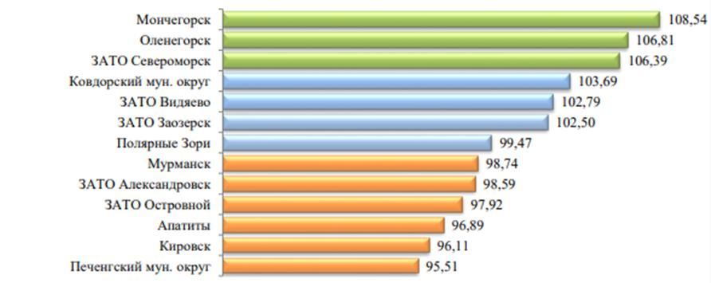
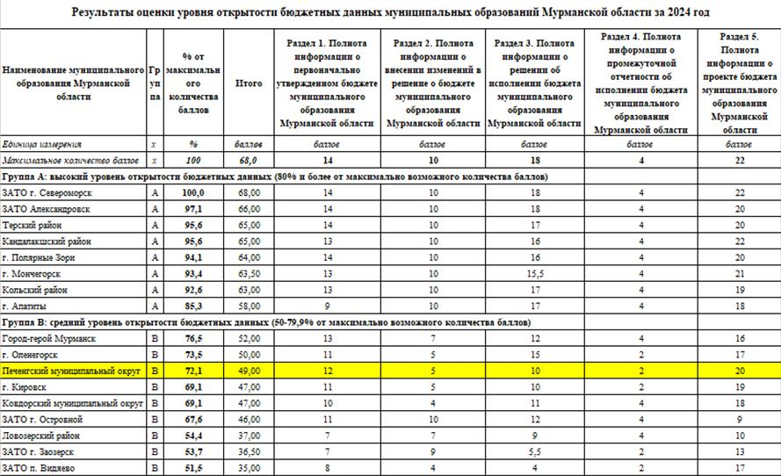
Результаты деятельности, опубликованные в течение 2025 года по итогам работы за 2024 год
Муниципальное образование, комплексная оценка качества которого соответствует III степени качества (ненадлежащее качество управления бюджетным процессом)
В целях повышения качества управления бюджетным процессом Распоряжением администрации Печенгского муниципального округа от 04.08.2025 № 97 утвержден План мероприятий по повышению качества управления бюджетным процессом в Печенгском муниципальном округе
Рейтинг качества управления процессом по итогам 2024 года
Рейтинг открытости бюджетных данных
По итогам оценки муниципальных образований по уровню открытости бюджетных данных за 2024 год Печенгский округ входит в группу муниципальных образований со средним уровнем открытости бюджетных данных (группа В)
Уровень долговой устойчивости
Печенгский муниципальный округ отнесен к группе заемщиков с высоким уровнем долговой устойчивости
(Приказ Минфина Мурманской области от 29.09.2025г. № 136 н)
36

Slide 37
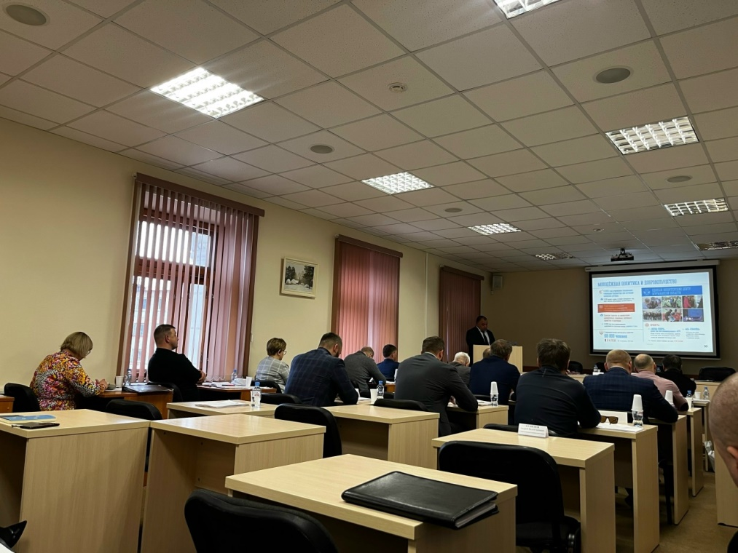
Публичные слушания
Публичные слушания – это форма реализации прав граждан на участие в
процессе обсуждения проектов муниципальных правовых актов по вопросам местного
значения
Решение о назначении публичных слушаний принимает Глава Печенгского муниципального округа
Постановление Главы Печенгского муниципального округа Мурманской области от 26.11.2025 № 11
«О назначении публичных
слушаний по проекту решения Совета депутатов Печенгского муниципального округа «О бюджете округа на 2026 год и на плановый период 2027 и 2028 годов»
Проведение публичных слушаний по проекту бюджета округа на 2026 – 2028 годы состоялось 09.12.2025 в 14-30 по адресу: Мурманская область, пгт. Никель, ул. Пионерская, дом 2, зал заседаний
37

Slide 38
Глоссарий
Бюджет – форма образования и расходования денежных средств, предназначенных для финансового обеспечения задач и функций государства и местного самоуправления.
Доходы бюджета – поступающие в бюджет денежные средства, за исключением средств, являющихся в соответствии с Бюджетным Кодексом РФ источниками финансирования дефицита бюджета.
Расходы бюджета – выплачиваемые из бюджета денежные средства, за исключением средств, являющихся в соответствии с Бюджетным Кодексом РФ источниками финансирования дефицита бюджета.
Дефицит бюджета – превышение расходов бюджета над его доходами.
Профицит бюджета – превышение доходов бюджета над его расходами.
Источники финансирования дефицита бюджета – средства, привлекаемые в бюджет для покрытия дефицита (кредиты банков, кредиты других уровней бюджетов, кредиты финансовых международных организаций, ценные бумаги, иные источники).
38

Slide 39
Глоссарий
Межбюджетные трансферты – средства, предоставляемые одним бюджетом бюджетной системы РФ другому бюджету бюджетной системы РФ.
Субсидии – средства, предоставляемые одним бюджетом бюджетной системы РФ другому бюджету на безвозмездной и безвозвратной основе в целях софинансирования расходов на решение вопросов местного значения.
Субвенции – средства, предоставляемые одним бюджетом бюджетной системы РФ другому бюджету на безвозмездной и безвозвратной основе в целях обеспечения отдельных государственных полномочий, переданных органам местного самоуправления.
Дотации – средства, предоставляемые одним бюджетом бюджетной системы РФ другому бюджету на безвозмездной и безвозвратной основе в целях указания конкретных целей использования.
39

Slide 40
Спасибо за внимание
Контактная информация для обращения граждан:
Начальник финансового управления Ионова Ольга Валерьевна
Тел. 81554 5-02-70
E-mail: fino@pechengamr.ru

